Slide 1

Odměňování pracovníků
10. seminář
Ing. Lucie Meixnerová, Ph.D.
Katedra Podnikové ekonomiky a managementu

Slide 2
Úkol 1: Odměňování
Myšlenková mapa:
Uveďte prvky vnitřního a vnějšího prostředí vámi vybrané organizace, které mají vliv na strategii a politiku odměňování pracovníků.
Termín odevzdání úkolu: IS SU Odevzdávárna nejpozději do neděle 3. 5. 2020 do 23:59 hod, po termínu nebude úkol hodnocen a bude nahrazeno vypracováním dalšího náhradního úkolu bez hodnocení.

Slide 3
Odměňování: účel
Účelem je odměňování zaměstnanců jako spravedlivého ocenění skutečného výkonu zaměstnanců → efektivně stimulovat zaměstnance k vykonávání sjednané práce a dosahování požadovaného výkonu.
Spravedlivé a efektivní odměňování zaměstnanců slouží jak k dosahování strategických cílů zaměstnavatele, tak i k uspokojování specifických potřeb zaměstnanců.
Odměňování zaměstnanců za práci v pracovněprávních vztazích upravuje zákoník práce a prováděcí předpisy (nařízení vlády o minimální mzdě, o nejnižších úrovních zaručené mzdy/platu, o vymezení ztíženého pracovního prostředí atd.) → respektuje tyto zásady → zaměstnavatel aplikuje vlastní mzdový systém podle vlastní strategie odměňování.

Slide 4
Odměňování: úkol
Získat a udržet si kvalitní zaměstnance
Podporuje růst výkonu a produktivity zaměstnance
Zajišťuje nákladovou konkurenceschopnost podniku → zajistit efektivní řízení nákladů práce a financování systému odměňování
Zabezpečuje, aby podniková produktivita rostla rychleji než mzdy
Nastavit zákonné a konkurenceschopné rozdíly v odměnách zaměstnanců → diferenciace mezd/platu odpovídající náročnosti a odpovědnosti pracovních míst i osobním výsledkům jednotlivých pracovníků

Slide 5
Odměňování
CELKOVÁ ODMĚNA
PENĚŽNÍ (hmotné) ODMĚNY
NEPENĚŽNÍ (nehmotné) ODMĚNY
nárokové – mzda/plat, povinné příplatky
nenárokové přímé (variabilní zásluhové odměny)
pochvala
odpovědnost
autonomie/samostatnost
uznání
karierní příležitost
odměny z dohod
lepší pracovní prostředí
aj.

Slide 6
Postup při tvorbě odměňování
Popis a analýza pracovních míst
Stanovení hlavních nároků a požadavků spojených s výkonem pracovních míst
Zvolení počtu mzdových/platových (tarifních) stupňů (platových)
Hodnocení prací, stanovení relativní hodnoty prací podle zvolené metody hodnocení prací
Klasifikace prací do zvoleného počtu tarifních stupňů
Zjištění tržní hodnoty prací pomocí tržních šetření (benchmarků)
Stanovení mzdové/platové struktury
aj.

Slide 7
Odměňování: vnitřní faktory
Odměna zaměstnanců by měla být závislá na pracovním výkonu. Při stanovení způsobu odměňování se přihlíží dále ke vzdělání, zkušenostem a délce praxe, době zaměstnání zaměstnanců v organizaci. Goodridge doplnil, upravil a uspořádal již dříve vytvořený seznam faktorů, které by při odměňování měly být brány v úvahu.
Faktory představující vnitřní faktory odměňování organizace, které můžeme shrnout do následujících skupin:
Faktory související s úkoly a požadavky pracovního místa a s jeho postavením v hierarchii organizace. Zdrojem informací je popis a specifikace pracovního místa a hodnocení práce na pracovním místě.
Výsledky práce: pracovní chování zaměstnance a úroveň plnění pracovních úkolů → úroveň výkonu. Zdrojem informací je hodnocení zaměstnanců.
Pracovní podmínky na konkrétním pracovním místě či v organizaci, které mohou mít negativní vliv na zdraví, bezpečnost či pracovní pohodu zaměstnance, mohou zvyšovat jeho únavu, vyžadovat zvýšené úsilí, vyvolávat nepohodlí nebo nadměrný stres.

Slide 8
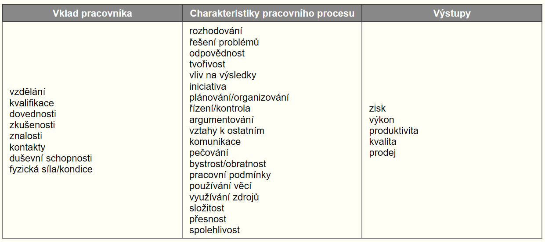
Odměňování: vnitřní faktory

Slide 9
Odměňování: vnější faktory
Situace na trhu práce → úroveň a formy odměňování v konkurenčních organizacích, nedostatek či přebytek pracovní síly určité úrovně a kvalifikace, životní způsoby a náklady v regionu → zdrojem informací jsou „šetření“.
Platné zákony, předpisy a výsledky např. kolektivního vyjednávání.
Např. minimální mzda (plat),
minimální nebo dohodnuté mzdové tarify (platové tarify),
povinné příplatky,
placené překážky v práci atd.

Slide 10
Řízení odměňování
Systém odměňování musí být schopen diferencovat:
výkonné zaměstnance od nevýkonných,
zaměstnance s různou úrovni požadovaných kompetencí, schopností,
zaměstnanci s různou firemní hodnotou.

Slide 11
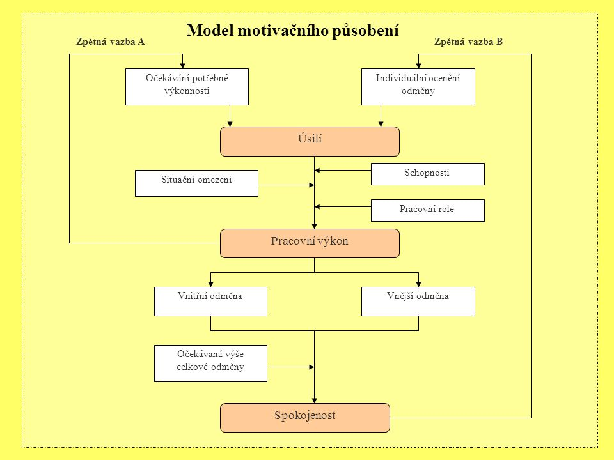
Odměňování: motivační složky

Slide 12
Odměňování zaměstnanců v souladu zákoníku práce
Podle složitosti, odpovědnosti a namáhavosti práce (podle vzdělání a praktických znalostí a dovedností potřebných pro výkon práce, podle složitosti předmětu práce a pracovní činnosti, podle organizační a řídící náročnosti atd.)
Podle obtížnosti pracovních podmínek (pracovní doba – směny, dny pracovního klidu, práce přesčas, podle rizikovosti pracovního prostředí atd.)
Podle dosahovaného pracovního výkonu (výsledků práce a chování)

Slide 13
Odměňování: pracovní výkon
Management definuje očekávání týkající se zlepšování výkonu zaměstnanců, stanovuje cíle směřující k úspěchu a posuzuje skutečný výkon, aby zajistil dosažení očekávaných cílů.
Proces řízení pracovního výkonu probíhá v souladu se strategickými cíli, aby se zajistila účast lidí na dosahování dohodnutých cílů a plnění stanovených norem.
Zaměstnanci vědí, co se od nich očekává, to znamená, že znají své cíle a rozumí své odpovědnosti.
Zaměstnanci mají pocit, že jejich práce stojí za to a že odpovídá jejich schopnostem.
Zaměstnanci jsou oprávnění maximalizovat svůj přínos.
Vrchové vedení podporuje společné odhodlání k soustavnému zlepšování zaměstnanců.
Je podporování pozitivní přístup, který zajišťuje motivované, oddané a angažované zaměstnance.

Slide 14
Odměňování: pracovní výkon
Schopnosti zaměstnanců jsou rozvíjeny prostřednictvím vzdělávání na všech úrovních a s cílem podporovat zlepšování výkonu a zaměstnanci mají možnost plně své schopnosti využít
Podpora talentů umožnuje obsazování klíčových pracovních rolí prostřednictvím vlastních vysoce výkonných zaměstnanců.
Zaměstnanci jsou oceňováni a odměňování podle jejich přínosu.
Zaměstnanci se podílejí na vytváření postupů vysoce výkonné práce.
Existuje atmosféra vzájemné důvěry a týmové spolupráce s cílem poskytovat kvalitní služby zákazníkům.
Existuje přímé propojení mezi strategickými cíli organizačních jednotek a jejich zaměstnanců na všech úrovních.

Slide 15
Řízení odměňování
Zásada spravedlnosti
Zásada slušnosti
Zásada rovnosti nestrannosti
Zásada důslednosti
Zásada průhlednosti
Zásada strategické provázanosti

Slide 16
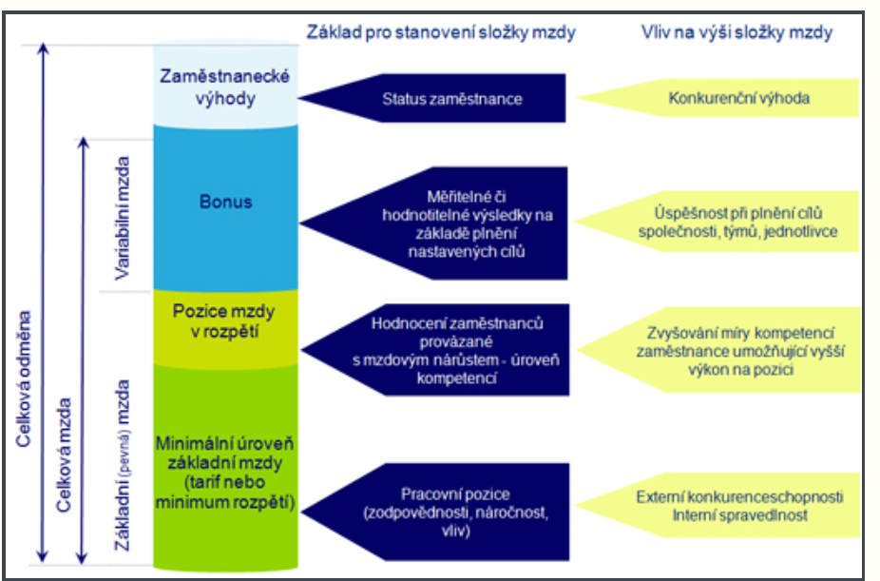
Odměňování
Vzájemný poměr jednotlivých složek mzdy/platu celkové odměny zaměstnance se liší v závislosti na charakteru pracovní pozice, její náplni práce a jejím zařazení v hierarchii organizace.

Slide 17
Celkové odměňování v praxi
Obsahuje:
Peněžní odměny (hmotné prvky):
základní mzda/plat,
variabilní složka mzdy/platu,
odměny z dohod.
Zaměstnanecké výhody:
„benefity“,
Nepeněžní odměny (nehmotné prvky):
pochvala a uznání prostor pro získávání a splňování pravomocí/ odpovědnosti (formální a neformální povahy),
příležitost ke kariéře,
vzdělávání a rozvoj,
vnitřní motivace plynoucí z práce samé a kvalitního pracovního života, které organizace nabízí.,
bezpečnost a ochrana zdraví při práci aj.

Slide 18
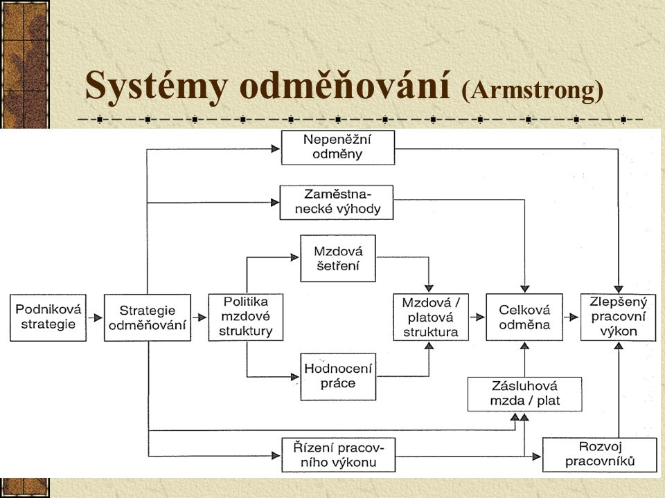
Odměňování

Slide 19
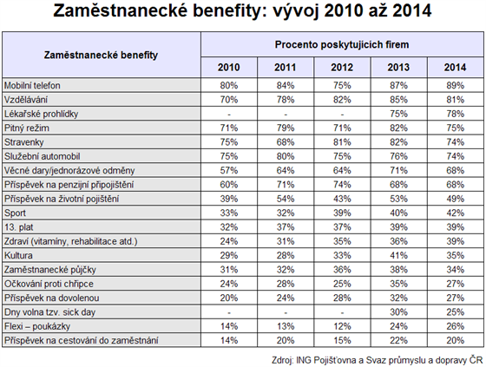
Odměňování: vzor I.

Slide 20
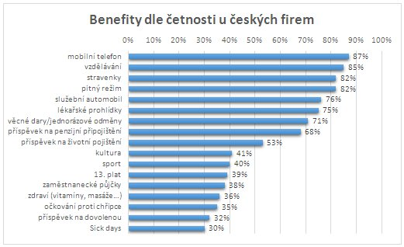
Odměňování: vzor II.

Slide 21
Odměňování: viz přednáška a studijní opora ŘLZ
Individuálně nastudovat.
Terminologie, metody a systémy:
Metody hodnocení práce
Mzdový systém podniku
Mzdové faktory obdobně i pro plat/platový systém
Struktura mzdového systému

Slide 22
Případová studie: zadání
Vedoucí, jehož podřízení se cítí být podhodnocení, nemají snadnou úlohu a už vůbec „ne život“. Co mohou dělat pro motivaci ve vazbě na odměňování svých zaměstnanců? Při tvorbě systému odměňování musí především organizace přímo a nepřímo hledat odpovědi na řadu otázek. Čím může stimulovat, a naopak čeho by se měla organizace a vedoucí vyvarovat? Práce s podhodnocenými lidmi, podhodnocené odměňování, má svá specifika.
Úkoly:
Jak poznáte podhodnocené zaměstnance?
Uveďte formu/y odměňování v souvislosti s cíli a možnosti organizace (aby nebyli podhodnocení zaměstnanci).

Slide 23
Případová studie
Podhodnocený zaměstnanec je ten, který se cítí být nedostatečně oceněný. Nejde o to, kolik peněz (mzdy/platu) objektivně dostává, ani ke kolika benefitům má přístup a v jaké hodnotě jsou. To, co rozhoduje o tom, že je podhodnocen, je, jak se cítí v porovnání se skutečným, ale třeba i myšleným referenčním vzorem. Tedy, že „mám méně, než kolik mají oni“.
Kdo jsou ti „oni“? Tato otázka má dvě možné odpovědi. U méně kvalifikovaných zaměstnanců jsou to zpravidla obdobní lidé v sousedství; lidé, se kterými se setkávají každý den, kamarádi, sousedé na podobných pozicích. U kvalifikovanějších zaměstnanců se jedná spíše o lidi podobné odbornosti ve srovnatelné profesi a oboru bez ohledu na územní příslušnost. Dělník z jižních Čech se tak příliš nesrovnává s dělníkem z Prahy, ale specialista už ano, zatímco osud specialisty z jiného oboru, ale ve stejné lokalitě ho spíše nechává chladným.
Je normální, že většina zaměstnanců se cítí být více nebo méně podhodnocena. Může za to naše selektivní vnímání, lidově řečeno fakt, že „sousedova tráva je zelenější“. Pokud však vnímaná míra podhodnocení přesáhne určitou mez, stává se velkým problémem. Tito zaměstnanci krom toho, že svůj pocit dávají najevo, mají menší výkonnost, velmi malou samostatnou aktivitu, jsou neochotni spolupracovat na čemkoli, co není přímo náplní jejich práce. Často vykazují nápadně vyšší míru nemocnosti, zejména když jde o lidi s nízkou kvalifikací, mívají problémy s dodržováním pravidel, docházkou, používáním pracovních pomůcek, BOZP a podobně.
Úloha vedoucího při práci s nimi není jednoduchá. Přesto kvalitní vedení/management může pomoci tam, kde se nedostává dostatečného odměňování, ať už je skutečný stav jakýkoli.

Slide 24
Případová studie: řešení
Těžiště práce s podhodnocenými zaměstnanci leží na jejich přímém nadřízeném. Je potřeba, aby jim byl nablízku, jak to jen jde; pravidelná komunikace je důležitější než u jiných zaměstnanců. Je třeba klást důraz na výkon, na aktuální cíle, úkoly a na jejich naplnění; mnoha manažery oblíbená stavba vzdušných zámků a dlouhodobých vizí motivaci nepřinese. Pokud nadřízený nemůže přímo ovlivnit výši odměňování nebo pokud je podhodnocení pouze subjektivní (zaměstnanci mají ve srovnání s okolím porovnatelné mzdy/platy), rozhodně není namístě, aby jim sliboval navýšení, které nemůže realizovat. Je-li vystaven tlaku (obvykle v krátkých, ale intenzivních návalech), nemůže podlehnout, ale měl by klidně a srozumitelně vyjmenovat co vše lidé dostávají, v jaké hodnotě a jakým mechanismem je vypočítána výše jejich výplaty. Přestože by to mohlo působit pozitivně na vztah mezi ním a podřízenými, zásadně by je neměl litovat a „dávat se na jejich stranu“ s dovětkem, že „sám s tím nic neudělám“.
Pokud je to možné, měl by se nadřízený pracovník snažit soustředit na práci s jednotlivými zaměstnanci spíše než s jejich skupinami, které se mohou snadno změnit nátlakové. Zadávají se konkrétní úkoly, v případě jejich úspěšného splnění je velmi důležité zaměstnance chválit. Pokud vedoucí disponuje možností udělovat zaměstnancům odměny, měly by být tak cílené a konkrétní, jak je to jen možné. Častá snaha kompenzovat zaměstnancům výši mzdy/platu maximalizací všech odměn a benefitů vede k tomu, že si „vystřílíme munici“, a pak už na podřízené nemáme čím působit. Jestliže zaměstnanec neplní svou práci, neměl by se vedoucí bát mu část odměňování odebrat – ponechávání odměňování bez ohledu na výkon z tzv. sociálních důvodů, má přesně opačný efekt, než jaký zamýšlíme.
Jestliže je podhodnocení pouze subjektivní, měli bychom hledat jeho příčiny, často jsou jinde než v samotné výši mzdy/platu nebo odměn; například v nevyhovujícím pracovním prostředí anebo způsobu práce či vedení. Lidé pak mají tendenci převádět tyto parametry na peníze a říkat, že „za tyto peníze to nebudu snášet“. Vedení – nejen to operativní – by mělo být vnímavé, protože dlouhodobý pocit podhodnocení je živnou půdou pro přebírání zaměstnanců konkurencí.

Slide 25
Případová studie: formy odměňování?
K hlavním otázkám systému odměňování patří:
Pevná nebo pohyblivá mzda (plat)?
Osobní nebo skupinový příspěvek?
Vnitřní nebo vnější spravedlnost?
Vyplácet výkonovou odměnu hned, nebo až po delší době?
Otevřený nebo utajovaný mzdový systém?
Jak, o kolik, komu a jak často zvyšovat mzdy?
Aj.

Slide 26
Odměňování pracovníků: příklady z praxe
Shlédnout na youtube: systém odměňování pracovníků v praxi
1. Obsahem tématu: Vytvoření systému odměňování
Téma: Jak vytvořit opravdu udržitelný systém odměňování
https://www.youtube.com/watch?v=gZrOgBlj12c
2. Obsahem tématu: peněžní a nepeněžní odměňování
Téma: Jak být v práci srdcař? Šéf vás musí chválit a motivovat, stravenky velkou roli nehrají, říká Tóth
https://www.youtube.com/watch?v=R7NCOdnD5xY

Slide 27
Dotazy pište na email:
meixnerova@opf.slu.cz
Děkuji za pozornost

